Slide 1

量化交易的理念和应用
陈剑灵
深圳市拓瑞邦泽科技有限公司

Slide 2
1
量化交易的概念
2
量化交易的理念
3
随机交易策略
4
实盘账户介绍

Slide 3
量化交易的概念
从广义上讲，是指投资者利用计算机技术、金融工程建模等手段将自己的金融操作方式，用很明确的方式去定义和描述，用以协助投资者进行投资决策，并且严格的按照所设定的规则去执行交易策略（买、卖）的交易方式。

Slide 4
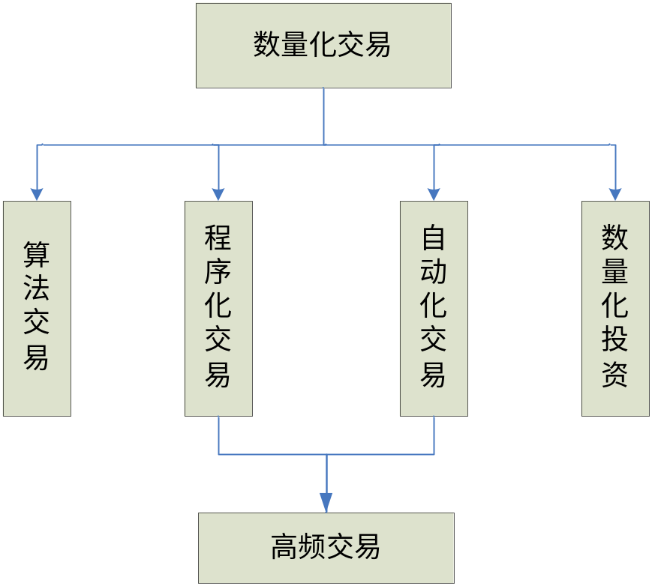
量化交易的分类

Slide 5
量化交易的分类
自动化交易 Automated Trading
  技术分析投资方式的自动化。
  将技术分析投资方式固化成计算机可以理解的模型、技术指标，计算机程序根据市场变化自动生成投资决策并付诸执行
  自动化交易可以避免投资人的心理变化和情绪波动，严格的执行既定策略，是最基本的数量化交易方式
  外汇交易和期货交易领域应用很广

Slide 6
量化交易的分类
数量化投资 Quantitative Investment
  基本面分析投资方式的自动化
  利用计算机分析宏观经济、行业、以及公司的基本面数据，选择投资组合的资产配置，并通过数学模型预测组合未来变化的数量化交易方式
  数量化投资可以帮助投资人在越来越多的信息中选择实质性关键信息，并转化成投资决策
  债券交易和股票交易领域应用很广

Slide 7
量化交易的分类
程序化交易 Program Trading
  伴随股指期货与现货市场套利交易而兴起的数量化交易方式
  NYSE把程序化交易定义为包含15只或15只以上的指数成分股的组合交易，其价值超过100万，且这些组合交易是同时进行的。
  程序化交易的对象涉及纽交所的指数成分股票和它们相应在CBOE、CME等处交易的股票期货、期权和指数期货、期权合约。
  程序化交易的概念侧重于套利

Slide 8
量化交易的分类
算法交易 Algorithmic Trading
  有时被称为“黑箱交易（Black Box Trading）”
  算法交易通过计算机模型执行定单，以减少对市场价格造成冲击，降低交易成本。算法交易是交易执行精细化发展的结果
  由计算机模型根据特定目标自动产生执行指令的时机和方式。定单执行的目标基于价格、时间、或者某个基准，如VWAP
  算法交易侧重于投资策略的执行
  广义的算法交易包括计算机交易工具的应用

Slide 9
量化交易的分类
高频交易 High Frequency Trading
  源于程序化交易和做市商机制
  透过极高速的超级电脑分析高频交易数据中的价格变化模式，并利用这些价格变化模式获利
  在相对更快的时间内获得市场行情和执行大量交易指令，从而取得普通交易方式难以获得的利润空间。高频交易的成交量现在约占美国股票市场成交量的70％。
  闪电交易（Flash Trading）& 联位（ Co-location ）

Slide 10
1
量化交易的概念
2
量化交易的理念
3
随机交易策略
4
实盘账户介绍

Slide 11
稳固基础理论
每一种投资工具，无论是股票还是期货甚至是不动产，均有某种“内在价值”的稳固基础。
当价格低于内在价值时买入，在价格高于内在价值时卖出。
投资就成为某物的实际价格与其稳固基础价值进行比较的一种单调而易做的事。

Slide 12
稳固基础理论的缺陷
价值的回归需要时间，但投资者很难知道目前是黎明还是深夜。----交易的时机选择是最大的困惑。
信息不对称造成了对于价值判断的极端困难。
投资者的价值判断差异性，导致对价值判断结果大不相同。----高度的流动性说明市场存在着很强的随机性。

Slide 13
空中楼阁理论
价格由心理预期决定，预期变化导致价格的波动。
价格取决于市场的平均预期。
投资者获利就是猜测价格会随着心理预期的变化而如何变化。
投资行为类似于选美比赛。
投资就是追涨杀跌的博傻游戏。因此空中楼阁理论又叫“博傻理论”。

Slide 14
空中楼阁理论的流派
----成因法
通过分析影响投资者心理变化的某个因素预测价格。（气候变化、太阳黑子的变化）
例子：19世纪美国的亚拉*科希利提出了“多头市场和裙子裸膝”

Slide 15
空中楼阁理论的流派
----结果法
根据投资者心理变化的结果----价格的历史波动来预测价格，典型代表是技术分析。
技术分析基于3条法则：
  价格一切信息反映的结果
  价格遵循物理学动力学原理，具有趋势
  人类行为遵循固有模式，历史会不断重演
技术分析方法两大类：
  图形分析：头肩顶（底）、双顶（底）、三角形、旗形等
  技术指标分析法：移动平均线、MACD、RSI、KDJ等

Slide 16
空中楼阁理论的流派
----机理法
直接研究投资者心理变化的机理，寻找价格运行的规律。
典型的代表----艾略特波浪理论：
  在市场中，价格最终以一种特定结构的五浪形态行进。浪1、3、5为驱动浪，浪2、4为调整浪。
  五浪中的永恒定律：浪2的运动永远不会超过浪1的起点；浪3永远不是最短的一浪；浪4永远不会进入浪1 的价格范围。
  在任何时候，市场都处于最大级趋势中的基本五浪中的某个位置。

Slide 17
空中楼阁理论的缺陷
影响投资者预期的因素很多，投资者很难确定所有的影响因素。
完全建立在对历史数据的分析上，在操作中存在滞后现象。
按照技术指标技术图形，易于投资者掌握，当某种技术被广泛应用的时候，容易失效。

Slide 18
效率市场假说
每个投资者都利用可获得的信息争取更高的收益。
价格对于新的市场信息的反应是迅速和准确的，价格能够完全反映全部信息。
市场竞争使价格从一个均衡水平过渡到另一个均衡水平，这个价格波动是完全随机的，也是不可预测的。
效率市场假说又称为随机漫步理论。

Slide 19
效率市场假说的两个实例
有一个美国参议员用飞镖去掷一份财经报纸，拣出20只股票作为投资组合，结果这个乱来的投资组合竟然和股市整体表现相若，更不逊色于专家们建议的投资组合，甚至比某些专家的建议更表现出色。
研究过单位基金的成绩，发觉今年成绩好的，明年可能表现得最差，一些往年令人失望的基金，今年却可能脱颖而出，成为升幅榜首。所以无迹可寻，买基金也要看你的运气，投资技巧并不实际，因为股市并无记忆，大家都只是瞎估估。 。

Slide 20
效率市场假说的缺陷
过分强调随机，忽略因果关系；
严重淡化进出场的时机选择；
否认如何投资方法的有效性。

Slide 21
投资组合理论
现代高效率的市场导致价格的判断极端困难，投资者的收益不是来自对价格的准确判断，而是来自所承担的风险。因此，投资实际就是如何降低风险，提高收益风险比的一种活动。
投资风险分为系统风险和非系统风险。
投资者最重要的是要根据自己的风险收益偏好，以及各种组合的风险收益特征来选择最优投资组合。
各品种组合风险并不是组合内单个品种风险的加权平均，各个品种的非系统风险可以互相抵消，组合风险可用方差表示。

Slide 22
理想状态下两种策略的组合
趋势策略：在趋势行情中必然盈利60%，在盘整行情中必然亏损20%。
盘整策略：在盘整行情中必然盈利30%，在趋势行情中必然亏损50%。
两种策略的组合----必然盈利10%。
“荷兰赌 ”----套利对冲策略的理想状态。

Slide 23
投资理论的关系
价值投资
信息的不对称以及处理信息的差异
效率市场
轮盘赌与物理动力学的关系
导致技术分析的可能性
技术分析
投资组合
效率市场收益的源泉在于对于风险的承担

Slide 24
量化交易体现的投资理念
价格波动充满了随机性，因此亏损是交易的重要组成部分，如何管理亏损交易是量化交易的核心。----随机漫步
对历史数据的测试，通过分析多空的力量对比，寻找交易策略。----技术分析
通过多品种、多周期、多策略的组合，有效降低风险。----投资组合
利用技术手段跟踪趋势，规避了价值投资时机选择的缺陷。----价值投资

Slide 25
循环论证之谜
如果所有信息都被完全反映到价格上，那么投资者就没有动力去首先收集信息，从而就没有信息包含在价格之中。但这样的话，投资者又将会有动力去收集信息，如此往复。
因此收集信息这项激励就不存在均衡。

Slide 26
效率市场最终的结果
当拥有信息的交易者数量很多或者很少的时候，市场会萧条甚至不存在。
信息的差异最初会促进市场发展，但市场的创立又会降低促使市场发展的动力。
最终的结果是：市场在反映信息方面不能完全有效。但从更深的层面来看，市场是能够有效的，因为它能充分反映信息使得获取信息的边际利润为零。

Slide 27
对于循环论证的联想
趋势跟踪有效和趋势跟踪无效
基本面分析有效和基本面分析无效。
价格完全反映信息和价格完全不反映信息
程序化交易有效和程序化交易无效

Slide 28
量化交易的优势
克服人性弱点，增加交易纪律性
大幅提高交易速度
有效捕捉跳跃性行情
增加交易强度，复制盈利模式
系统检验测试，降低交易成本，减少选择性记忆
建立系统交易思维模式
对风险进行量化，实现投资组合

Slide 29
什么是交易开拓者？
----交易平台软件
针对期货(商品、外汇、股指)设计的分析及交易软件，是期货行情、多功能下单、系统交易的完美结合‎;
吸取国外多个领先金融交易软件(TradeStation、Wealth Lab 、MetaStock、MetaTrader)的优点；
以交易为核心，所有的功能都是围绕交易而开发;
与盈透（IB）的完美结合。

Slide 30
交易开拓者的适用对象
普通交易者---交易师、触发单、策略易
短线快速交易者---快车道、程序交易
套利交易者---价差下单、套利宝、程序交易
多账户交易者---批量下单、一键全平
程序化交易者---强大的TB公式语言
机构交易者---程序化多帐户自动交易

Slide 31
阿莱悖论
对100人测试所设计的赌局：
  赌局A：100％的机会得到100万元。
  赌局B：10％的机会得到500万元，89％的机会得到100万元，1％的机会什么也得不到。
实验结果：绝大多数人选择A而不是B。
  赌局C：11％的机会得到100万元，89％的机会什么也得不到。
  赌局D：10％的机会得到500万元，90％的机会什么也得不到。
实验结果：绝大多数人选择D而非C。
风险厌恶者应该选择A和C；而风险喜好者应该选择B和D。然而实验中的大多数人选择A和D。
出现阿莱悖论的原因是确定效应（Certain effect），即人在决策时，对结果确定的现象过度重视。

Slide 32
艾尔斯伯格悖论
一个罐中有90个球，已知其中有30个红球，其余的60个要么是黑球，要么是黄球。现从中随机抽取一个，并设计4个赌局如下：
赌局A：若是红球，参赌人得到100元；若是其它颜色得到0元。
赌局B：若是黑球，参赌人得到100元；若是其它颜色得到0元。
赌局C：若是黑球，参赌人得到0元；若是其它颜色得到100元。
赌局D：若是红球，参赌人得到0元；若是其它颜色得到100元。
实验调查结果发现多数人在A、B之间选择A而非B；在C、D之间选择D而非C。
实验结论即艾尔斯伯格悖论，它表明人是模糊厌恶（Ambiguity averse）的，即，不喜欢他们对某一博弈的概率分布不清楚，即人在冒险时喜欢用已知的概率作根据，而非未知的概率。人在决策是否参赌一个不确定事件的时候，除了事件的概率之外，也考虑到它的来源。

Slide 33
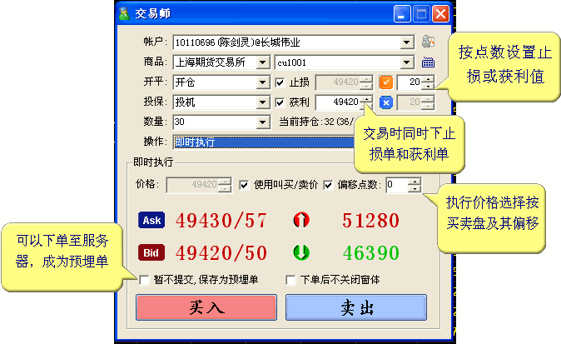
优势一：克服人性弱点，
增加交易纪律性

Slide 34
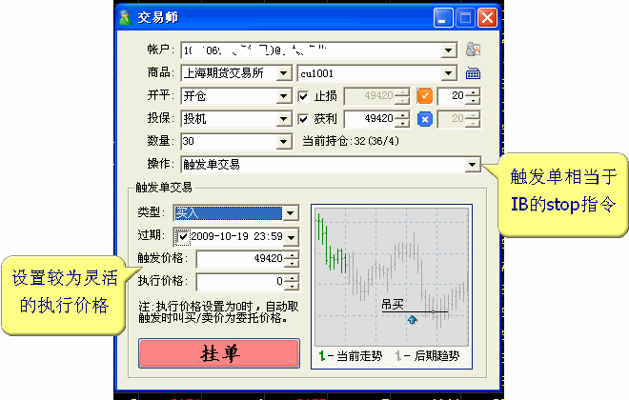

Slide 35
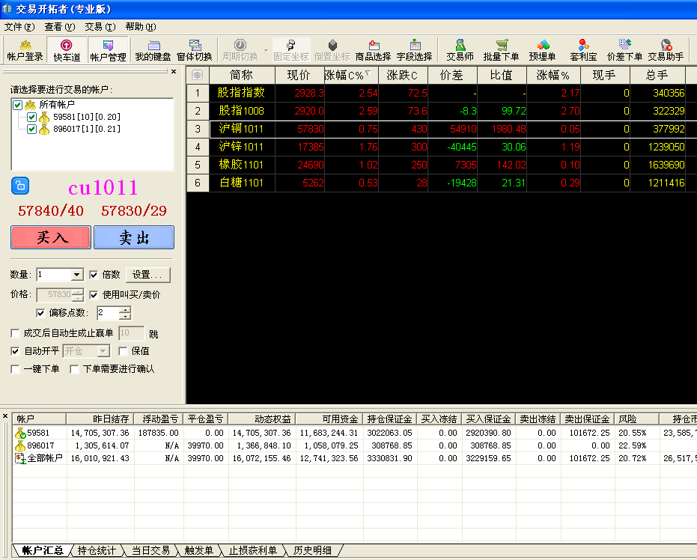
优势二：提高交易速度

Slide 36
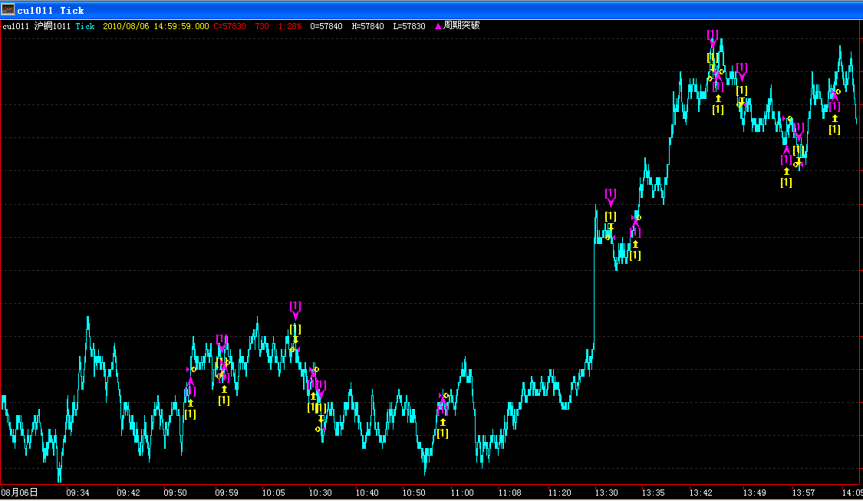
TICK级交易

Slide 37
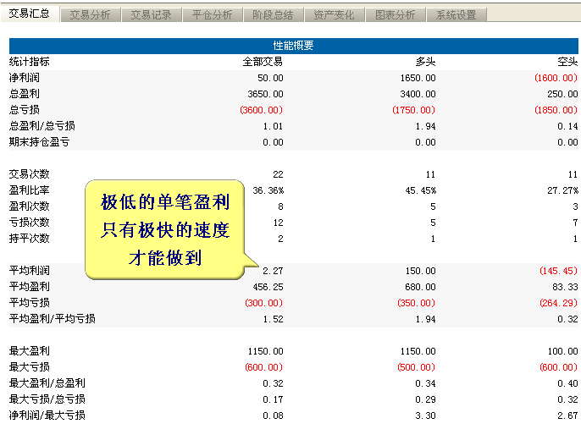

Slide 38
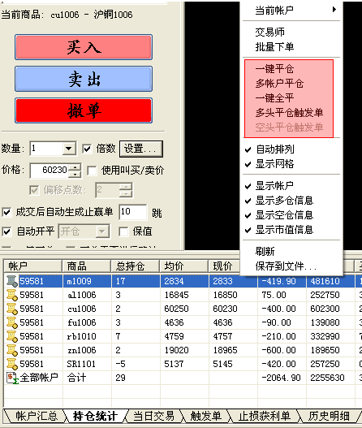
快速平仓
一键平仓
多账户平仓
一键全平
多头平仓触发单
空头平仓触发单

Slide 39
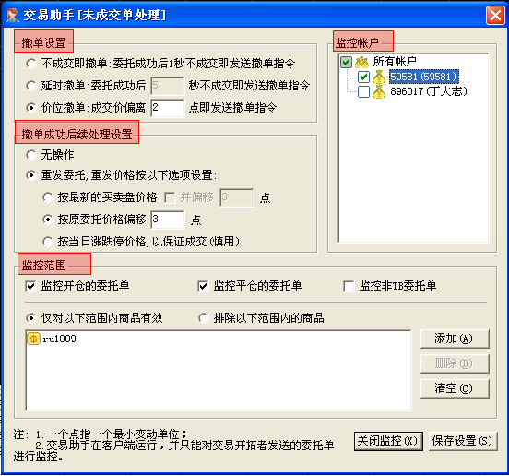
交易助手

Slide 40
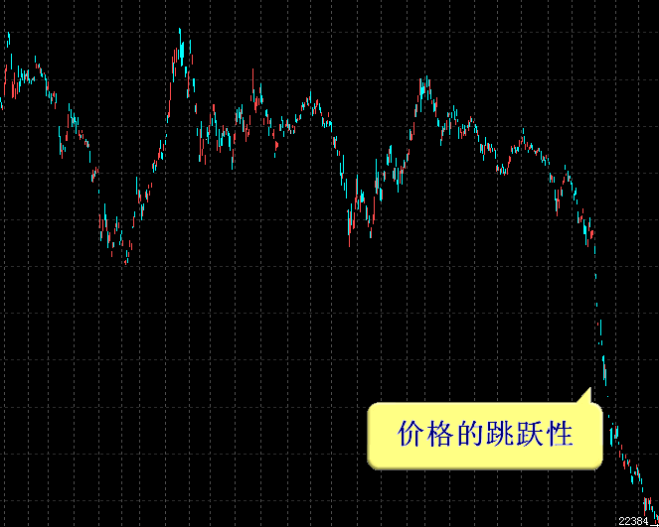
优势三：有效捕捉跳跃性行情
----铜的跳跃性

Slide 41
跳跃性
市场价格跳跃性特征是指价格具有在很短的交易时间完成较大的运动距离的特征。
价格运动的跳跃性最突出的市场表现是运动的突发性特征和运动的急速性特征。

Slide 42
突发性与急速性
突发性特征使得价格的跳跃运动具有完全的不可预见性。
急速性特征使得价格的跳跃速度能够超越市场绝大多数投资者的反应时间。

Slide 43
能否捕捉到价格的跳跃性运动，对于投资者的投资获利具有极为重要的意义。几乎可以这么说，投资者的总的投资收益情况，将主要由对价格跳跃运动的捕捉结果而决定的。由于价格跳跃运动的突发性和急促性，使投资者使用传统决策模式来系统地捕捉价格跳跃运动几乎是不可能的。
传统的决策模式如下：
观测――预测――判断――决断――操作

Slide 44
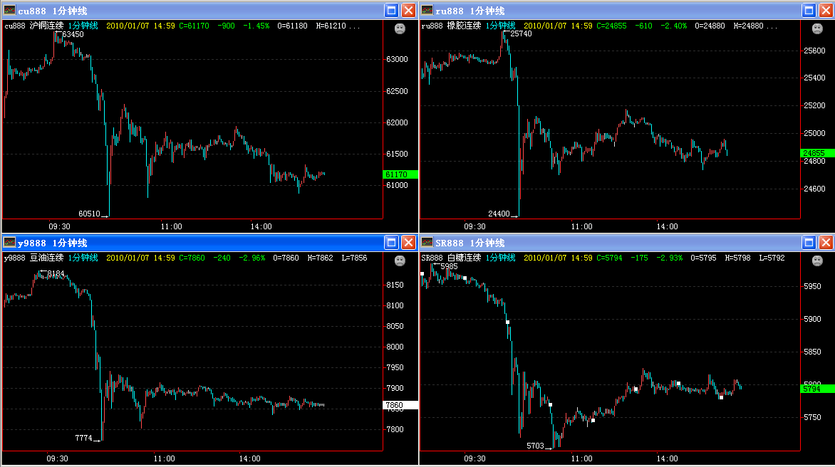
2010年1月7日
一年一遇的跳跃性行情

Slide 45
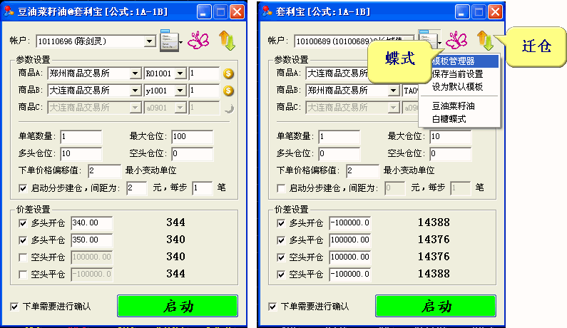
优势四：增加交易强度，
扩展交易能力，复制盈利模式

Slide 46
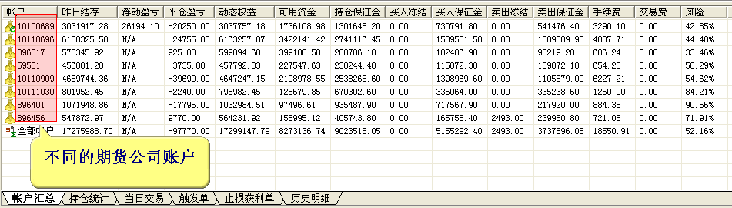

Slide 47
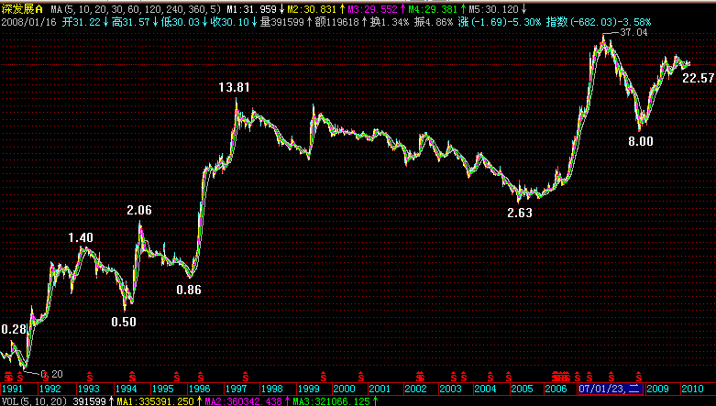
优势五：数据回溯，减少选择性记忆

Slide 48
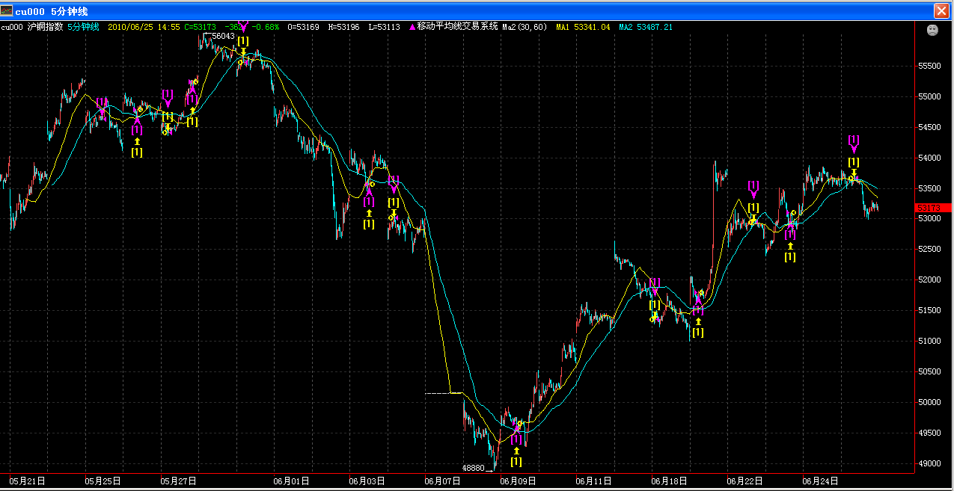
系统检验测试，降低交易成本

Slide 49
优势六：建立系统交易的思维方式
系统交易是指使用具有完整交易规则体系的交易方法。这种方法必须对投资决策的的各个相关环节做出明确的、客观的和唯一的规定。
系统交易的思维方式-----完整性和客观性

Slide 50
传统交易与系统交易思维方式的比较
传统交易比较过去价格和未来价格的关系，其目标是未来价格走势或者价位的预测。
系统交易是研究价格的分布特征，其目标是确立价格波动中非随机性部分的统计特征。
对于交易的局部和整体处理的差异。
传统交易追求尽量对，而系统交易追求尽量少错，尽量小错。

Slide 51
使用量化交易对于下列问题的思考
盈利的交易=正确的交易？
亏损的交易=错误的交易？
盈利的经历=盈利的能力？

Slide 52
优势七：风险的量化----程序化交易系统的几个关键指标
1、总盈利
2、平均单笔盈利
3、胜率
4、平均盈利
5、平均亏损
6、交易次数
7、最大资金回撤

Slide 53
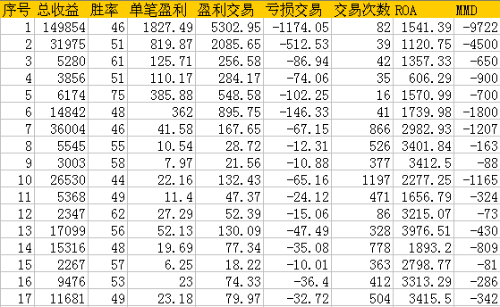
如何判断系统的优劣

Slide 54
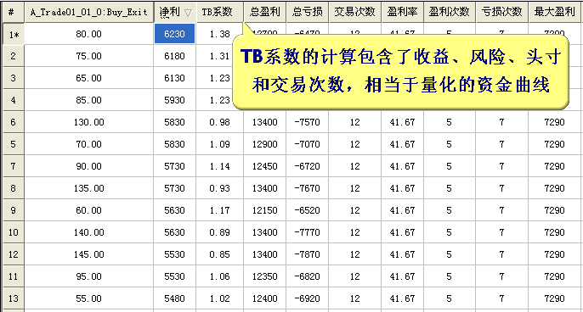
TB系数

Slide 55
TB系数的计算公式
TB系数=(平均单笔盈利×平均单笔盈利×
交易次数)/(平均盈利×平均亏损)
=平均单笔盈利×平均单笔盈利/
(平均盈利×平均亏损)×交易次数
=期望收益×最优头寸×交易次数

Slide 56
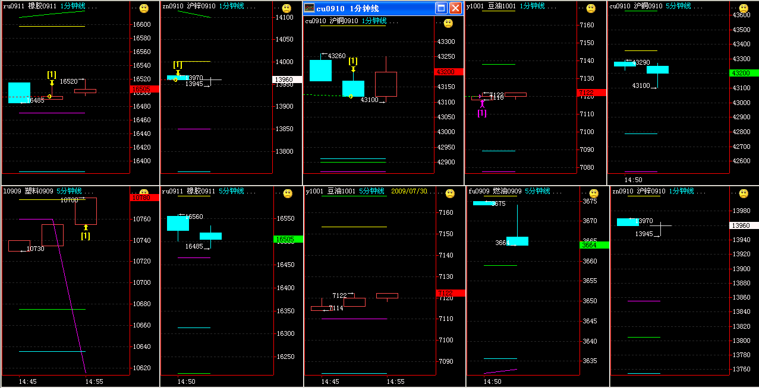
优势八：投资组合----
多周期、多系统、多品种的组合

Slide 57
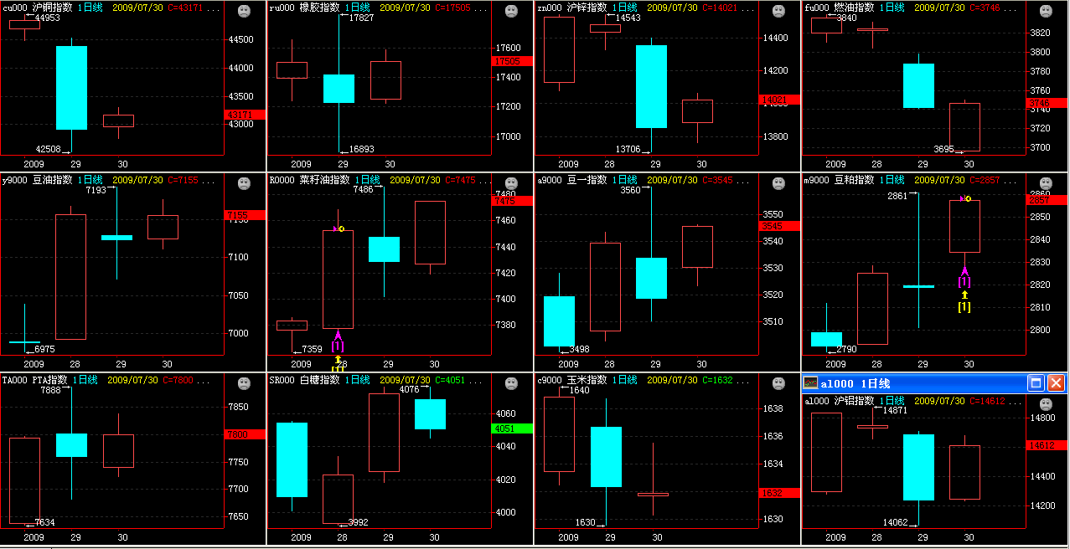
多周期、多系统、多品种的组合

Slide 58
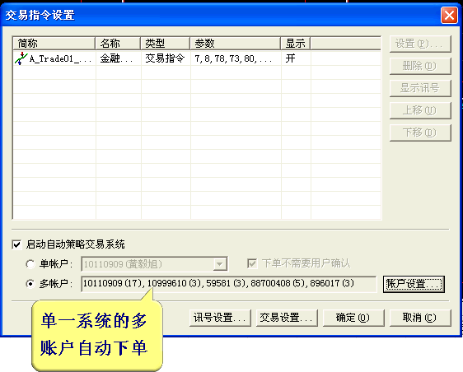
批量的程序化下单

Slide 59
1
量化交易的概念
2
量化交易的理念
3
随机交易策略
4
实盘账户介绍

Slide 60
随机交易系统
  开仓规则
  由计算机产生0和1的随机数，0买入、1卖出
      上午开盘集合竞价时开仓入场
  平仓规则
    下午收盘集合竞价时平仓离场
  假设手续费和滑移价差为0

Slide 61
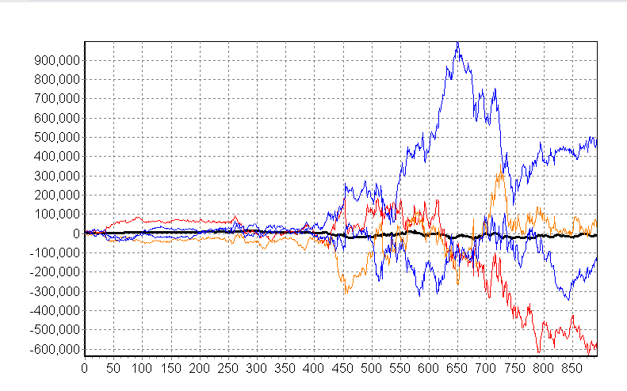
  测试结果
个别账户受到了运气的影响，但所有账户的平均收益接近于零。

Slide 62
随机交易系统+止损=盈利系统？
改进的随机系统，加入止损规则：
    加入1% 的止损规则, 与开仓价格相比发生1%损失时止损
    如未止损，则在收盘价平仓

Slide 63
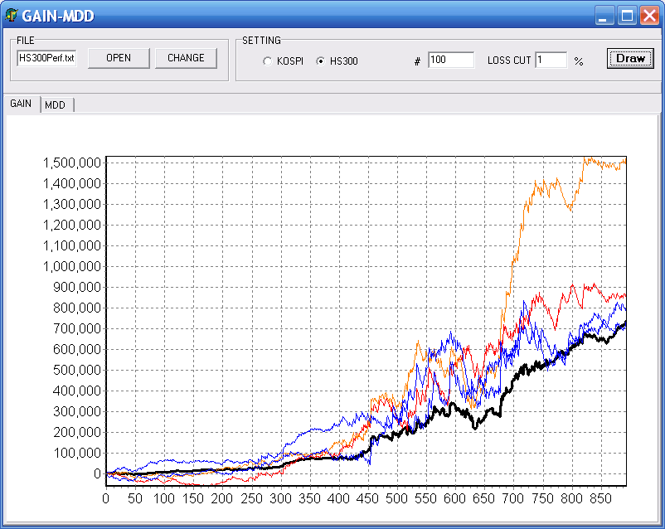
改进后随机系统的测试结果

Slide 64
（随机+止损）×2=趋势跟踪
两个（随机＋止损）系统
趋势跟踪系统
  对比开盘价涨（跌）1% -> 买入(卖出)开仓
  止损 = 2%
两个（随机＋止损）系统＝趋势跟踪系统
随机系统获利的根本原因是市场波动率
趋势跟踪系统获利的根本原因也是波动率

Slide 65
趋势跟踪系统的特征
    从不预测市场的走势
    完全不看基本面(国内、国际形势, 各种经济指标等)的简易系统
    趋势跟踪系统盈利的决定因素----市场波动率的大小

Slide 66
（随机+止损）×２交易系统TB代码（１）
Params
Numeric Stop(1);
Numeric TradeNum(1);
Vars
Numeric RandNum;
Begin
If( (High-Open)/Open*100 > stop And (Open-Low)/Open*100 > stop)
{
If ( Close>=Open )
{
SellShort(TradeNum,Open*(1-stop/100));
Buy(TradeNum,Open*(1+stop/100));
Sell(TradeNum,Close);
}Else
{
Buy(TradeNum,Open*(1+stop/100));
SellShort(TradeNum,Open*(1-stop/100));
BuyToCover(TradeNum,Close);
}

Slide 67
（随机+止损）×２交易系统TB代码（２）
If( (High-Open)/Open*100 > stop )
{
Buy(TradeNum,Open*(1+stop/100));
Sell(TradeNum,Close);
}Else
If( (Open-Low)/Open*100 > stop )
{
SellShort(TradeNum,Open*(1-stop/100));
BuyToCover(TradeNum,Close);
}
End

Slide 68
1
量化交易的概念
2
量化交易的理念
3
随机交易策略
4
实盘账户介绍

Slide 69
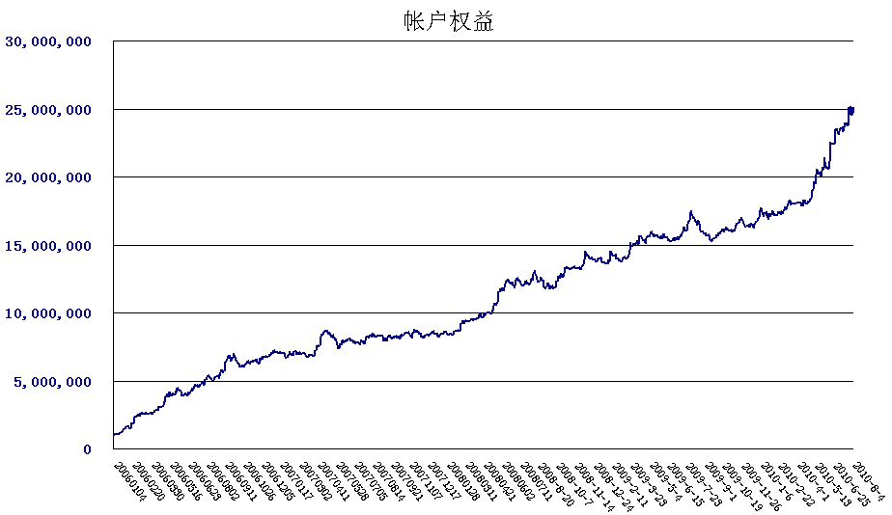

Slide 70
账户基本情况
帐户周期：2006年1月4日----2010年8月6日
交易天数：1117天
期初权益：98.86万元
期末权益：2509.33万元
相对期初收益率：2438%
期间资金最大回撤值： 237.52万元
期间总手续费：535.57万元
当日最大盈利：131.91万元
当日最大亏损：42.03万元
日胜率：52.25%

Slide 71
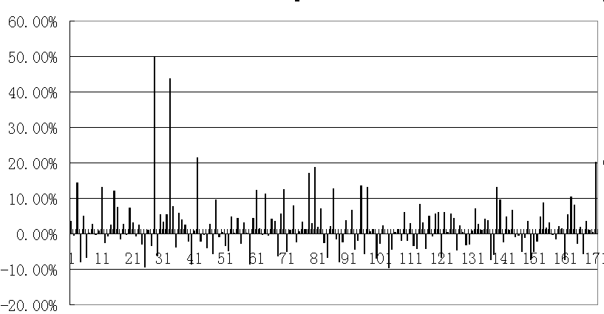
资金规模在100-300万之间
日百分比收益柱状图

Slide 72
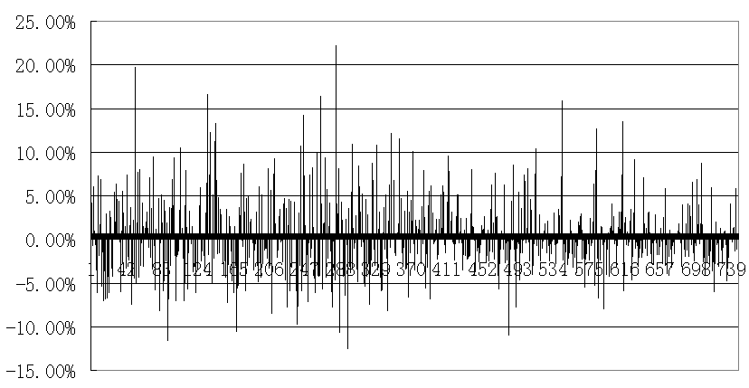
资金规模在300-500万之间
日百分比收益柱状图

Slide 73
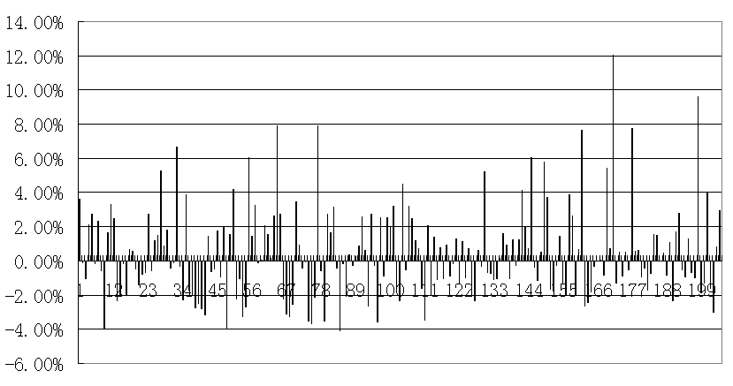
资金规模在500万以上
日百分比收益柱状图

Slide 74
存在的重大问题
四次出现资金的大的回撤，分别是：
    2006年9月29-10月26日，资金回撤98.40万元
    2007年5月8日-6月4日，资金回撤138.56万元
    2008年8月13日-9月2日，资金回撤107.35万元
    2009年8月4日-9月16日，资金回撤237.52万元

Slide 75
存在的重大问题
2006年9月28日—2006年12月25日帐户连续56个交易日资金没有创新高
2007年5月8日—2008年2月29日帐户连续253个交易日资金没有创新高
2008年6月25日—2008年9月26日帐户连续66个交易日资金没有创新高
2009年8月5日—2010年1月6日帐户连续102个交易日资金没有创新高

Slide 76
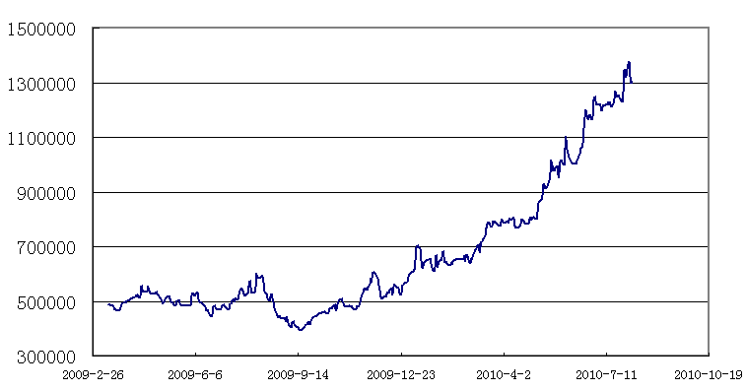
小资金账户

Slide 77
账户基本情况
帐户周期：2009年3月13日----2010年8月5日
交易天数：345天
期初权益：48.64万元
期末权益：130.59万元
相对期初收益率：167.27%
期间资金最大回撤值：19.62万元
期间总手续费：36.06万元
当日最大盈利：13.10万元
当日最大亏损：5.14万元
日胜率：48.55%

Slide 78
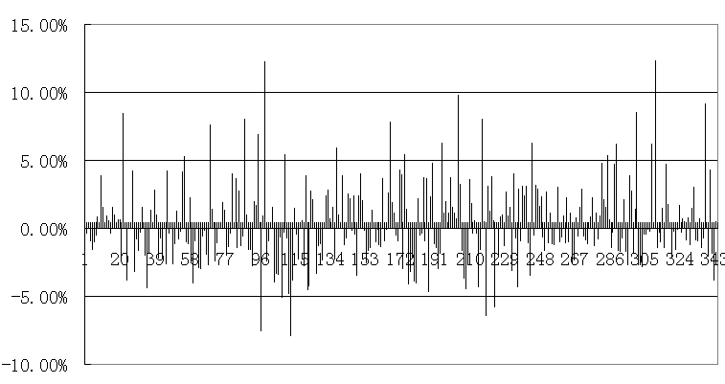
日百分比收益柱状图

Slide 79
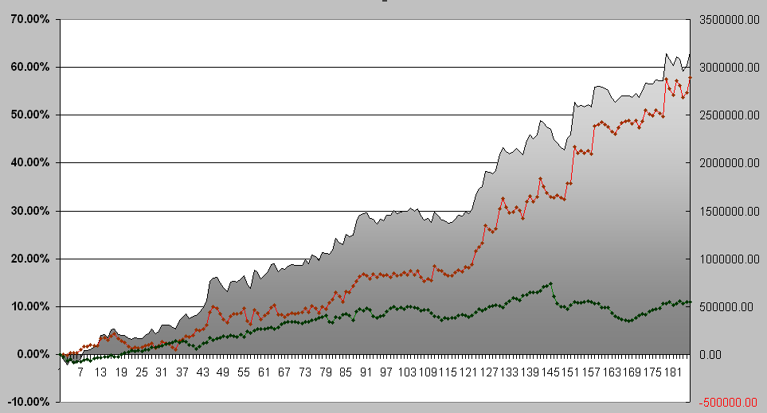
投机和套利的组合账户

Slide 80
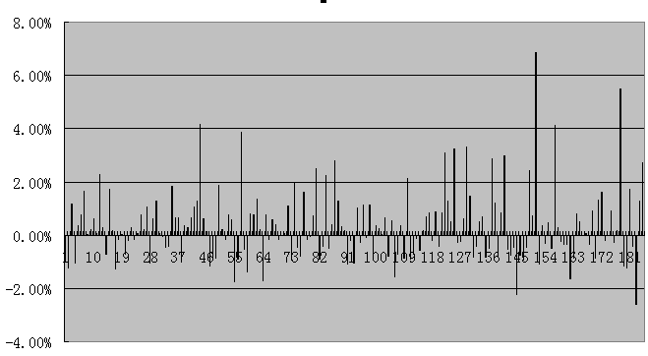
日百分比收益柱状图

Slide 81
决定投资者能否盈利的因素
赌博、竞技、交易
个人英雄主义
信息不对称优势
投资者排名
决定因素----投资者结构
----寻找适合的市场，建立博弈优势

Slide 82
谢 谢 大 家 ！

